Slide 1


Sistema de Gestión de Fiado Inteligente con Identificación NFC
PROYECTO CAPSTONE — FASE 1
Equipo del Proyecto
Bastián Bustamante
Descripción del Proyecto
Líder Backend / DB
Desarrollo de un sistema móvil offline-first diseñado para digitalizar y automatizar el tradicional "cuaderno de fiados" utilizado en microempresas y botillerías, integrando tecnología NFC para autenticación rápida de clientes.
Felipe Olavarría
Backend / Desarrollo
Marcelo Soto
Apoyo Backend / Documentación Técnica

Slide 2

Descripción y Relevancia del Proyecto
El proyecto consiste en el desarrollo de un sistema móvil offline-first diseñado para digitalizar y automatizar el tradicional "cuaderno de fiados" utilizado en microempresas y botillerías. Aborda una problemática real y recurrente en el comercio informal de pequeña escala, donde el registro manual de créditos genera pérdidas económicas y conflictos.
Historial Auditable
Autenticación NFC
Proporciona un historial crediticio auditable y trazable para cada cliente
Autenticación rápida con tecnología NFC sin aplicaciones adicionales en menos de 2 segundos
Pérdida de Datos
Mitiga la pérdida de datos por daños físicos al papel
El sistema opera bajo el modelo de Montos Libres, descartando deliberadamente la gestión de inventario para mantener el alcance controlado dentro del semestre académico.
Errores de Cálculo
Elimina errores de cálculo manual en el registro de transacciones
Privacidad
Protege la privacidad del cliente en el punto de venta

Slide 3



Relación con el Perfil de Egreso
Este proyecto moviliza competencias críticas del perfil de egreso en Ingeniería / Desarrollo de Software, articulando tres dominios fundamentales de la disciplina.
Arquitectura y Desarrollo
Gestión de Datos
Gestión de Proyectos
Construcción de aplicaciones móviles multiplataforma y despliegue de arquitecturas en la nube (BaaS). Integración de hardware NFC con frameworks nativos.
Modelado de bases de datos relacionales, integridad transaccional y cifrado de datos. Implementación de políticas de seguridad a nivel de fila (RLS).
Aplicación de metodologías ágiles (Scrum), control de versiones con Git y levantamiento estructurado de requerimientos funcionales y no funcionales.

Slide 4


Alineación con Intereses Profesionales
El proyecto se alinea estratégicamente con el perfil del equipo, fuertemente orientado al backend y la infraestructura. Cada componente técnico responde a un área de desarrollo profesional concreta.
Competencias Backend e Infraestructura
Competencias Frontend e Integración
Modelado Relacional
Seguridad de Datos
Integración de Hardware
Interfaces Móviles
Creación de políticas de seguridad mediante Row Level Security (RLS)
Desarrollo de interfaces móviles multiplataforma con Flutter (Dart)
Conocimientos avanzados en modelado de bases de datos relacionales con Supabase / PostgreSQL
Integración de hardware NFC con lectura nativa desde Flutter
Producto Full-Stack
Diseño de APIs
Entrega de un producto de software completo, desde la capa de datos hasta la interfaz de usuario
Diseño de APIs eficientes mediante Edge Functions en Supabase

Slide 5

Factibilidad del Proyecto
El proyecto es altamente factible para desarrollarse dentro del semestre académico debido a un control estricto del alcance y a decisiones tecnológicas que reducen la complejidad operacional.
1
2
3
Exclusión de Inventario
Infraestructura BaaS
Hardware Accesible
Se descartó deliberadamente la gestión de stock y códigos de barras. El sistema operará bajo el modelo de Montos Libres (transaccional), eliminando una fuente significativa de complejidad de desarrollo.
Supabase reduce drásticamente el tiempo de configuración de servidores. Provee autenticación, base de datos PostgreSQL y Edge Functions listas para usar, sin necesidad de administrar infraestructura propia.
Las etiquetas NFC NDEF son de bajo costo y los frameworks actuales (Flutter) las leen de forma nativa, sin requerir hardware especializado ni licencias adicionales.

Slide 6

Objetivos del Proyecto
Objetivo General
Objetivos Específicos
Desarrollar un sistema móvil de gestión de créditos informales validado por tecnología NFC que automatice el registro transaccional y provea estados de cuenta auditables para microempresas en un plazo de 16 semanas.
01
Módulo NFC
Implementar un módulo de autenticación de clientes mediante lectura de etiquetas NFC NDEF en menos de 2 segundos
02
Base de Datos Segura
Desarrollar una base de datos relacional y segura en Supabase para almacenar el historial financiero de cada cliente
03
Sincronización Offline-First
Diseñar un mecanismo de sincronización offline-first que registre transacciones locales y las envíe al servidor al recuperar conexión

Slide 7



Metodología y Herramientas
Marco de Trabajo: Scrum
Stack Tecnológico
El proyecto se regirá bajo un marco de trabajo Ágil, utilizando Scrum para mantener un desarrollo iterativo e incremental con entregables funcionales al final de cada ciclo.
Flutter (Dart)
Sprints
Frontend móvil. Compilación nativa en iOS y Android desde un único código base con rendimiento óptimo en lectura de hardware NFC.
Ciclos de 2 semanas con incremento de software funcional al cierre
Ceremonias
Supabase (PostgreSQL)
Planificación, sincronizaciones cortas y revisión al final de cada Sprint
Backend-as-a-Service. Motor relacional de alto rendimiento, autenticación integrada y políticas de seguridad a nivel de fila (RLS).
GitHub + Jira/Trello
Control de versiones descentralizado y administración del Product Backlog con seguimiento visual mediante tableros Kanban.

Slide 8

Plan de Trabajo — Cronograma de 16 Semanas
Fase 1
Fase 3
Fase 4
Fase 2
Semanas 1–4: Diseño y arquitectura
Semanas 9–12: Lógica compleja
Semanas 13–16: Pruebas y despliegue
Semanas 5–8: Desarrollo core
Fase 1 — Semanas 1–4
Fase 2 — Semanas 5–8
Diseño y Arquitectura. Levantamiento de RF/RNF, diseño de base de datos en Supabase y configuración de repositorios GitHub.
Desarrollo Core. Programación del módulo de lectura NFC en Flutter y conexión con la base de datos para transacciones (CRUD financiero).
Fase 3 — Semanas 9–12
Fase 4 — Semanas 13–16
Lógica Compleja. Implementación del sistema offline-first, cifrado local y motor de alertas de deuda.
Pruebas y Despliegue. Piloto en terreno, corrección de bugs y entrega final del producto.

Slide 9

Evidencias del Proyecto
El proyecto generará tres evidencias principales que permiten evaluar la trazabilidad del desarrollo, la viabilidad técnica y la solidez de la arquitectura de datos.
1
2
3
Repositorio de Código (GitHub)
Prototipo Funcional Móvil (APK/IPA)
Scripts de Base de Datos y MER
Enlace al repositorio con historial de commits completo. Permite evaluar la trazabilidad del desarrollo y el trabajo colaborativo del equipo a lo largo de los 16 semanas del proyecto.
Documentación del esquema relacional y políticas de seguridad (RLS). Demuestra la solidez de la arquitectura de datos y la correcta implementación del modelo transaccional.
Entregable instalable con interfaz base y lectura de hardware habilitada. Valida la viabilidad técnica de la lectura NFC en dispositivos reales con Android e iOS.

Slide 10
Metodología de Trabajo — Scrum en Detalle
El proyecto se regirá bajo un marco de trabajo Ágil, utilizando la metodología Scrum para mantener un desarrollo iterativo e incremental con visibilidad continua del avance.
Ciclos de Trabajo
Ceremonias Scrum
Sprints de dos semanas, finalizando cada uno con un incremento de software funcional y demostrable. El Product Backlog se prioriza al inicio de cada Sprint según valor de negocio y dependencias técnicas.
Sprint Planning: Reunión de planificación al inicio de cada ciclo para seleccionar y estimar las tareas del Sprint
Daily Sync: Sincronizaciones cortas para mitigar bloqueos técnicos y mantener alineación del equipo
Sprint Review: Revisión y demostración del incremento funcional al final de cada Sprint

Slide 11


Herramientas de Trabajo
El stack tecnológico seleccionado responde a criterios de rendimiento, accesibilidad de hardware y reducción de complejidad operacional dentro del plazo académico.
Flutter (Dart)
Supabase (PostgreSQL)
Frontend móvil. Compilación nativa en Android e iOS desde un único código base con rendimiento óptimo en lectura de hardware NFC.
Backend-as-a-Service (BaaS). Motor relacional de alto rendimiento, autenticación integrada y políticas de seguridad a nivel de fila (RLS).
GitHub
Jira / Trello
Control de versiones descentralizado. Historial de commits que garantiza trazabilidad del desarrollo y colaboración estructurada del equipo.
Administración del Product Backlog y seguimiento visual del avance mediante tableros Kanban alineados con los ciclos Scrum.

Slide 12
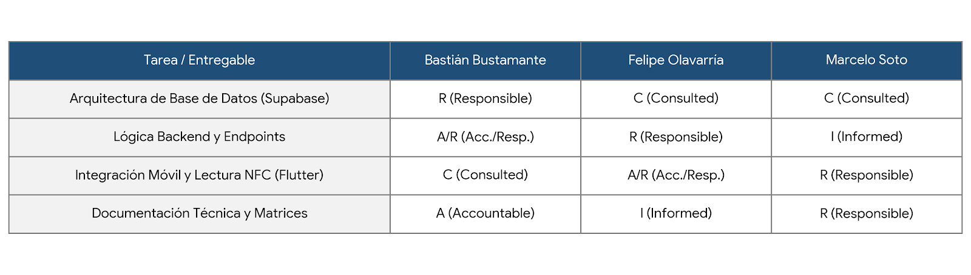
Matriz RACI
Para asegurar el éxito del proyecto y evitar cuellos de botella, hemos estructurado nuestras responsabilidades (Matriz RACI) basándonos en las fortalezas técnicas de cada integrante. Bastián lidera la arquitectura de bases de datos y la orquestación en la nube (Supabase), asegurando la integridad de los datos financieros. Felipe asume la responsabilidad principal del desarrollo frontend en Flutter y la integración de las librerías nativas para la lectura NFC, mientras que Marcelo consolida la documentación técnica y brinda apoyo transversal en el backend.

Slide 13
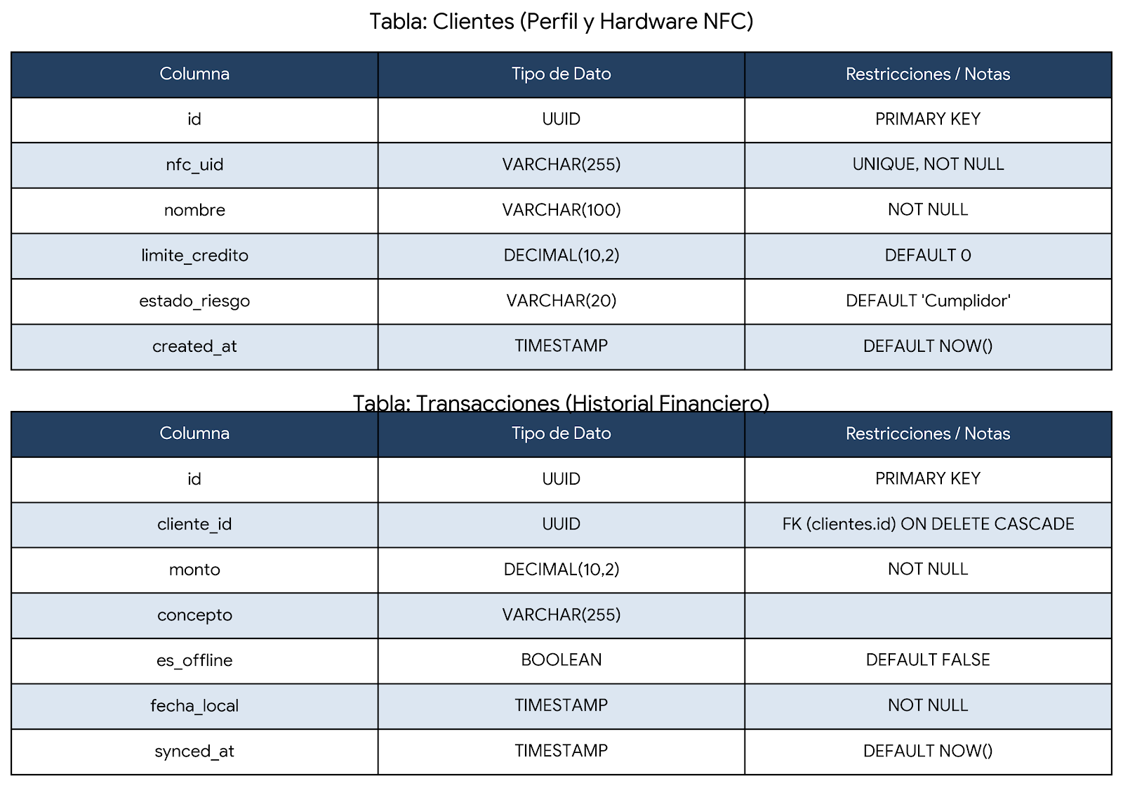
Esquema de Bases de Datos
El esquema relacional diseñado para Supabase se centra en la trazabilidad y la integridad de los datos. La tabla clientes vincula la identidad del usuario a un identificador físico inmutable (el UID del chip NFC), impidiendo la clonación. Por su parte, la tabla transacciones funciona como un libro mayor (ledger) financiero. Su diseño incorpora banderas de estado de red (es_offline) y doble validación de tiempo (fecha_local vs synced_at), lo que nos permite resolver conflictos de sincronización cuando el local pierde conexión a internet sin alterar la auditoría de los pagos

Slide 14




Requisitos Funcionales del Sistema
RF01 (Autenticación NFC)
RF02 (Registro de Fiado/Abono)
El sistema debe identificar al cliente leyendo el UID único de su tarjeta NFC
El sistema debe permitir ingresar un monto numérico positivo (abono) o negativo (fiado) asociado a la cuenta escaneada
RF03 (Cálculo Automático)
RF04 (Estado de Cuenta Web)
El sistema debe sumar o restar automáticamente el monto ingresado al saldo total del cliente
El sistema debe generar un enlace de solo lectura para que el cliente consulte su deuda al escanear su propio chip NFC

Slide 15



Requisitos No Funcionales del Sistema
Estos requisitos son fundamentales para asegurar la robustez, eficiencia y confiabilidad del sistema, impactando directamente la experiencia del usuario y la integridad de los datos.
RNF01 (Offline-First)
RNF02 (Rendimiento NFC)
RNF03 (Seguridad)
La aplicación móvil debe permitir registrar transacciones sin conexión a internet y encolarlas localmente
El reconocimiento del chip NFC y apertura del perfil no debe tardar más de 2 segundos
La información financiera almacenada localmente en modo offline debe estar cifrada

Slide 16
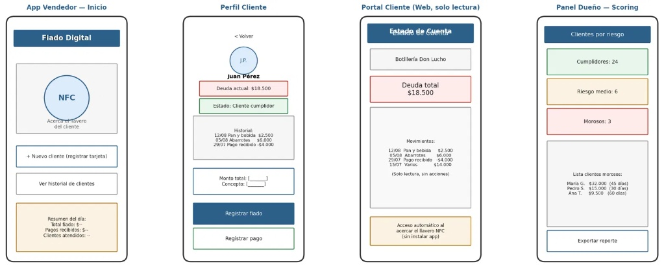
Interfaces del Sistema
El flujo comienza con la App del Vendedor (Inicio), destacando un llamado a la acción central para la lectura del chip NFC. Una vez escaneado, el sistema despliega instantáneamente el Perfil del Cliente. Adicionalmente, se incluye la vista del Portal Cliente (interfaz web de solo lectura) y un Panel Dueño para categorizar estadísticamente la cartera de clientes.

